Slide 1



“DESARROLLO DE LA CAPACIDAD PARA EL EMPRENDIMIENTO DE PARTICIPANTES DE LOS MECANISMOS DE COORDINACIÓN COMUNITARIA (MCC) EN LIMA, CALLAO Y 6 REGIONES DEL PAÍS”
MÓDULO 2.
CAPACIDADES PARA SER EMPRENDEDOR
SESIÓN 4.
Fortaleciendo la autoconfianza

Slide 2

FORTALECIENDO LA AUTOCONFIANZA
Elber Bravo Oyarce

Slide 3
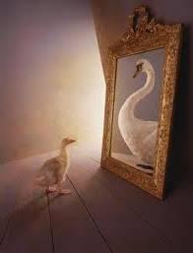

Slide 4

Autoestima … ¿Lo es todo?

Slide 5
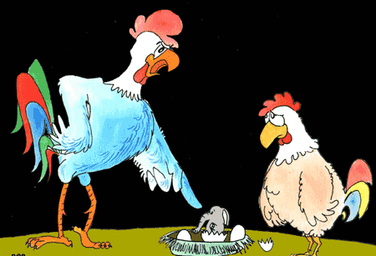
¿Existe un factor genético?

Slide 6
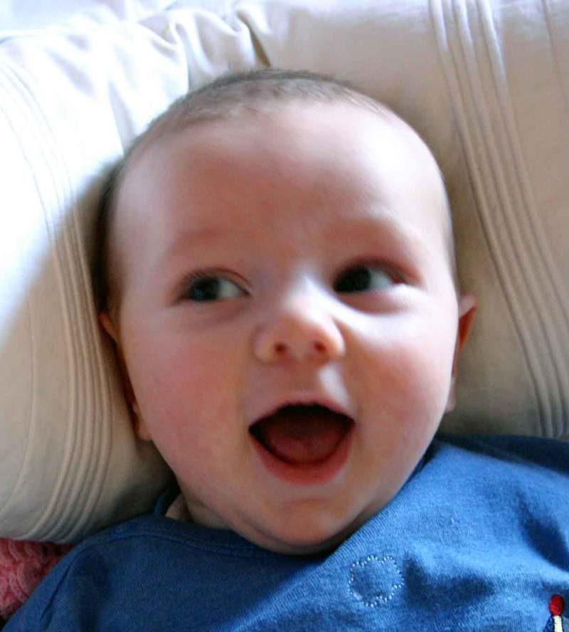
EXP. LABORAL
SOCIEDAD
COLEGIO
HOGAR

Slide 7
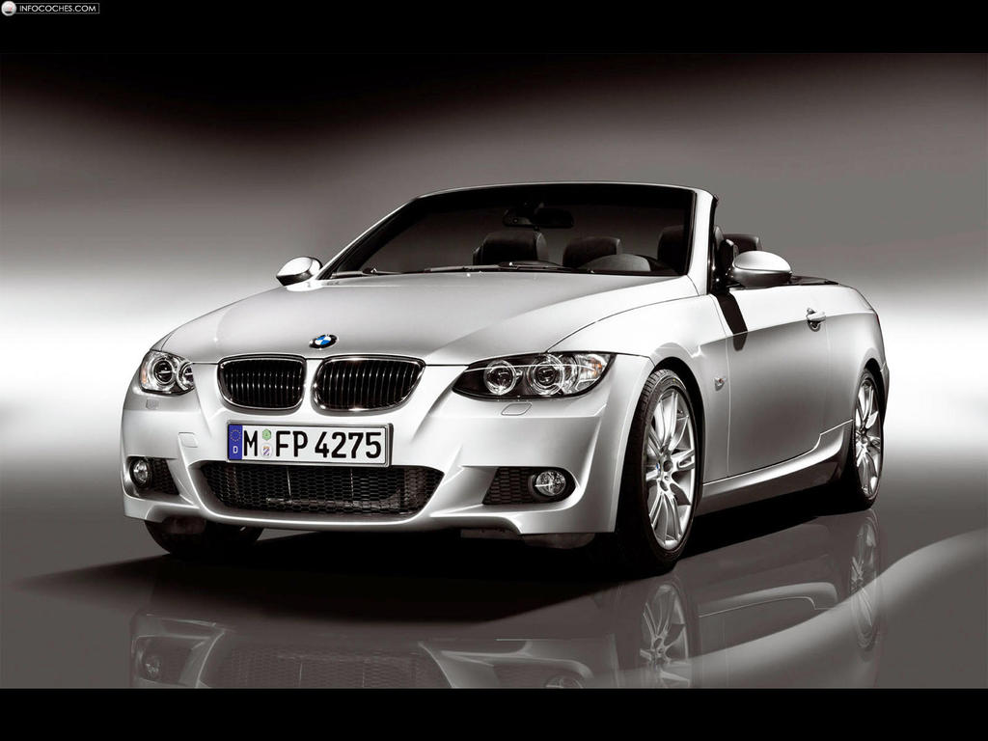


Slide 8
LOS 5 AUTOS PARA
CONOCERSE MEJOR

Slide 9
Componentes básicos
1. Autoconocimiento
2. Autoestima
Componentes
del
Autoconcepto
4. Autonomía
3. Auto control

Slide 10
Autoconcepto

Slide 11
El Autoconcepto
Concepto que cada quien tiene de sí mismo (a):
positivo o negativo

Slide 12
Ejemplos de estas percepciones
Características
Atributos
Cualidades
Defectos
Capacidades
Límites

Slide 13
El origen del autoconcepto se sitúa en los primeros años de la vida de una persona,
y va evolucionando, produciéndose cambios tanto cualitativos como cuantitativos.
El autoconcepto se desarrollará positiva o negativamente según haya sido reforzado.

Slide 14
El autoconcepto positivo favorece el desarrollo de las capacidades potenciales de cada persona y motiva a la autorrealización
¿Cómo me veo?
¿Cómo quisiera verme?
¿Cómo creo que me ven los otros?

Slide 15
Autoconocimiento

Slide 16
Conocimiento de sí mismo (a).
Tiene que ver con la posibilidad de describirse de la manera más real y objetiva posible, en los aspectos esenciales de su ser: gustos, preferencias, habilidades, fortalezas, debilidades, prejuicios, valores.
Es un sentimiento interior que permite reconocerse, conocer la propia vida y ante todo, el propio sentido de la vida.

Slide 17
Autocontrol

Slide 18

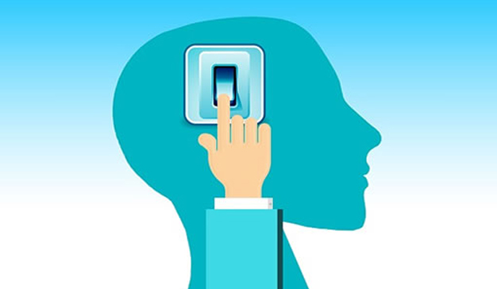
Autocontrol
Es saber manejar los propios sentimientos y emocines , permaneciendo la persona serena y tranquila para afrontarlos y para recuperarse rápidamente de los negativos.

Slide 19
Autonomía

Slide 20

Autonomía.
Tiene que ver con la capacidad para tomar decisiones en forma independiente, con resolver los propios problemas en lugar de buscar a otros para que lo hagan y con manejar la presión que ejerce el medio.

Slide 21
Autoestima

Slide 22
a
u
t
o
e
s
t
i
m
a
“Percepción evaluativa de sí mismo (a)”.

Slide 23
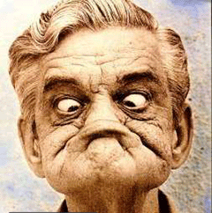
Autoestima
Tiene que ver con la aceptación de sí mismo (a), con quererse y aceptarse con sus cualidades, defectos y limitaciones, con hacerse respetar, con la seguridad y confianza en sí mismo (a) para salir adelante en la vida y afrontar retos.

Slide 24
LA PERSONA CON ALTA AUTOESTIMA...
Es consciente de sus virtudes y defectos.
Ejecuta su trabajo con satisfacción.
Aborda las tareas con confianza.
Confía en sus posibilidades.
Expresa sentimientos y opiniones con seguridad.
Se gusta a si mismo y a los demás.

Slide 25
LA PERSONA CON BAJA AUTOESTIMA...
Tiene una imagen distorsionada de si misma.
Ejecuta su trabajo con desconfianza en sus posibilidades.
Se enfrenta a las nuevas tareas con miedo al fracaso.
Busca el reconocimiento de los demás.
Duda mucho ante cualquier decisión.
No se gusta a si misma.

Slide 26
Cómo desarrollar la autoestima en los demás
Llamar a las personas por su nombre
Conocer y aceptar a las personas tal como son y tratarle como ser importante, digno de atención, de respeto
Evitar comparaciones innecesarias
Relevar las metas positivas por encima de los defectos a corregir
Ayudarle a encontrar satisfacción consigo mismo

Slide 27
Cómo desarrollar la autoestima en los demás
Ser paciente, tolerante y respetuoso con sus compañeros
Nunca ridiculizar
Mostrar solidaridad y empatía, no compasión o lástima.
Ayudar a plantear objetivos realistas y razonables.

Slide 28
Cómo desarrollar la autoestima en los demás
Verse de otra manera, mostrarse optimista
Aceptarse a sí mismo y sus sentimientos más plenamente.
Sentir mayor confianza en sí mismo
Parecerse más a lo que quisiera ser
Actuar con mayor flexibilidad
Conductas con un sentido constructivo.
Somos seres humanos no somos máquinas

Slide 29
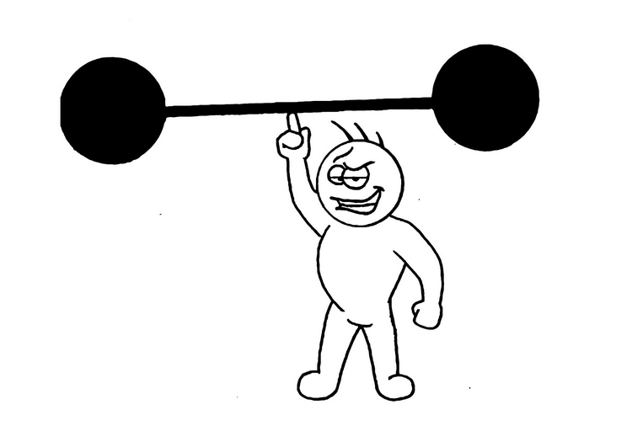
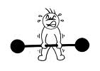

Slide 30
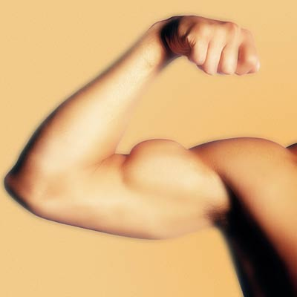
¿Qué es una fortaleza?

Slide 31

Menciona cinco fortalezas que te caracterizan

Slide 32

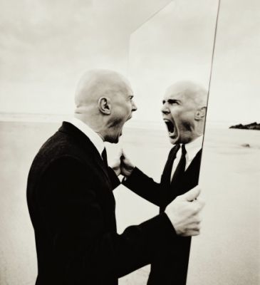
En tres líneas responde a la pregunta ¿Quién eres?

Slide 33
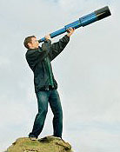
De aquí a tres años. Describe a la persona que quieres llegar a convertirte

Slide 34


